Slide 1
Acute buik
Door Nathalie Bleeker

Slide 2
oorzaken
Afsluiting galgang
Bij kinderen blinde darm ontsteking
Andere problemen zoals:

Slide 3
Darmischemie
Probleem bloedtoevoer → zuurstof te kort
Verschijnselen: plotselinge buikpijn, diarree, braken, bloed in de ontlasting.

Slide 4
Symptomen acute buik
Pijn in je buik
Braken
Koorts
Krampachtige samentrekkingen buikspieren

Slide 5
noodtoesrand
Bewustzijn verliezen
Arts raadplegen

Slide 6

Behandeling
Oorzaak achterhalen
Chirurgische ingreep
Medicijnen
Vocht toedienen
Antibiotica

Slide 7
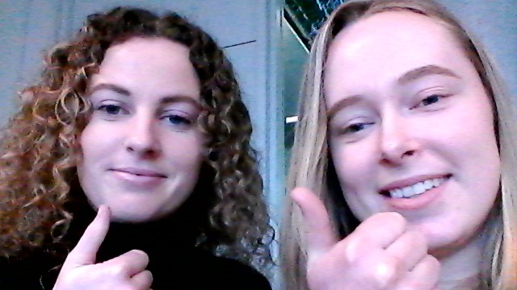

einde
Zijn er nog vragen?

